Slide 1


시각장애인을 위한 인덕션 히터
Capston design –人조
201612373 정준호
201812412 정도영
201612338 박중원

Slide 2
CONTENTS
1 배경
2 주제 소개
3 동작 원리
4 구상도
5 Q&A

Slide 3
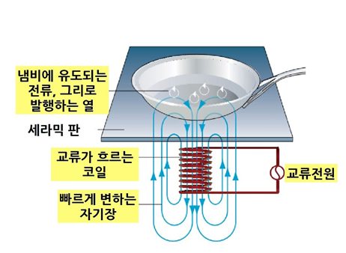
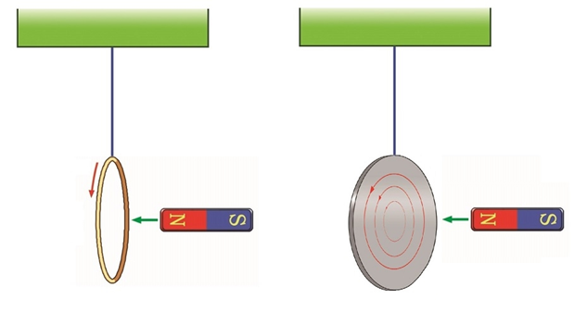
배경
※인덕션 히터(Induction heater)
- 자기장에 의해 발생하는 유도전류를 열원으로 이용한 가열기
- 최근에는 생활가전분야로도 확장됨
전자기 유도 법칙
인덕션 레인지

Slide 4
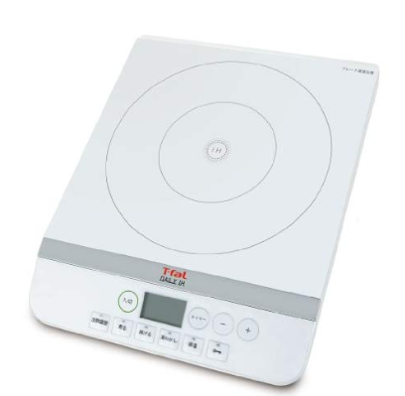
배경
※인덕션 히터(Induction heater)
- 자기장에 의해 발생하는 유도전류를 열원으로 이용한 가열기
- 최근에는 생활가전분야로도 확장됨
장점 | 단점
빠른 발열 가속도 높은 열 전달 효율 정밀 온도제어 화상위험 적음 | 제한된 용기 값 비쌈
인덕션 레인지

Slide 5
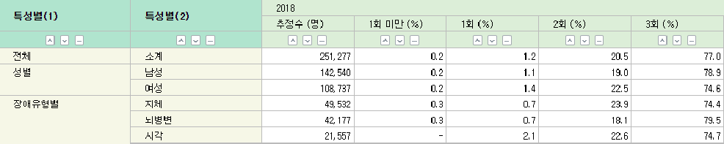
배경
시각장애인 하루식사 수
출처/ 통계청, 한국장애인개발원, [장애인의삶패널조사, 2020년 3월 5일 기준]

Slide 6
주제소개
기존 인덕션 히터
人덕션
시각장애인이 사용할 때
1) 화상 위험
2) 전기 사고 위험
3) 사용 자체에 불편
스피커를 이용해 화상 위험 알림
화구에 냄비가 제거되면 전원 차단
& 냄비제거를 스피커를 이용해 알림
화구에 알맞게 냄비가 올려질 수 있는 외부구조 설계
& 터치식의 스위치가 아닌 토글 스위치 사용
& 전원여부를 스피커를 이용해 알림

Slide 7
동작 원리
시작
냄비가 인식되었는가? & 스위치가 ON인가?
NO
YES
전력활성화 & ON알림
온도가 40‘C 이상인가? & 사람이 근처에 왔는가?
NO
YES
근처 알림
스위치가 OFF인가? & 냄비를 제거 하였는가?
NO
YES
OFF알림 & 전력 비활성화

Slide 8
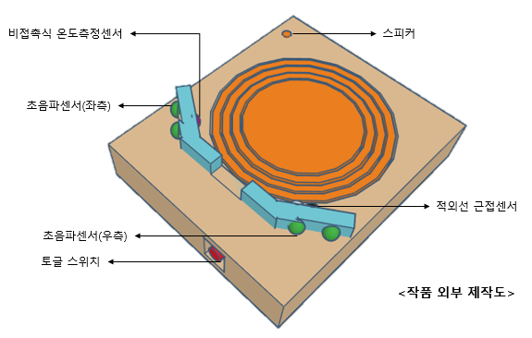



구상도 - 본체
외부
냄비가 들어가는 화구
시각장애인을 위한 날개벽과 돌출스위치
동작 센서 & 온도 센서 & 스피커

Slide 9
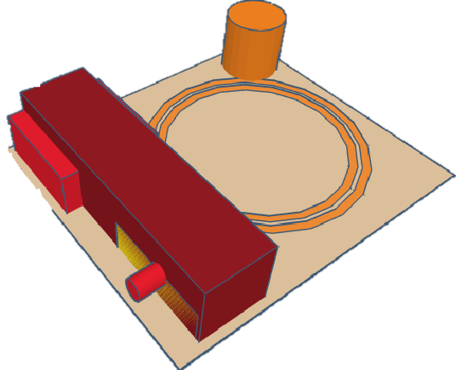




구상도 - 본체
스피커
내부
SMPS
고주파 발생부
IPM
사고방지시스템
리니어모터
토글 스위치
IPM
<작품 내부제작도>

Slide 10
Q & A

